Slide 1
M1 문제
조원 : 김경국, 김예원, 안선미, 유지숙

Slide 2
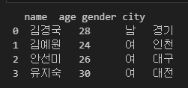
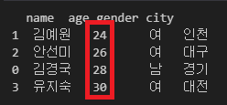
문제 (c.f. 학습템플릿 미션5 열순서 변경과 정렬)
[변경 전]과 같은 표가 나오게 하는 DataFrame을 작성하세요
[변경 후]와 같은 순서가 되는 코드를 작성하세요
변경 전
변경 후

